Slide 1
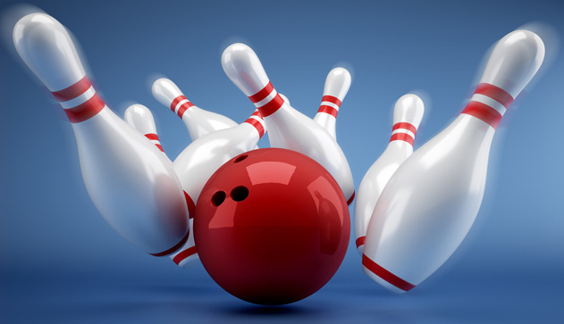
shkolnayastrana.ucoz.ua
Поиграем в боулинг (тренажёр)
Безударная гласная
в приставке, в корне, в суффиксе, в окончании
Пономарева Ирина Валентиновна
ГБОУ Школа № 814 Москва

Slide 2
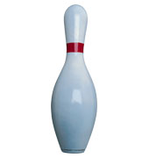
Сделай свой выбор!
суффикс
приставка
корень
окончание

Slide 3
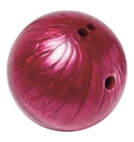

..дал
з
сз
с

Slide 4
п..грел
а
о

Slide 5
н..дел
а
о

Slide 6
..делал
з
сз
с

Slide 7
н..шёл
а
о

Slide 8
п..днёс
а
о

Slide 9
..тдал
о
а

Slide 10
..горел
з
с

Slide 11
пт..нцы
я
е
и

Slide 12
кр..чат
е
я
и

Slide 13
д..лина
а
о

Slide 14
за..ц
е
и
я

Slide 15
зап..сал
и
е
я

Slide 16
б..лото
а
о

Slide 17
кл..сты
я
е
и

Slide 18
..ловая
я
и
е

Slide 19
доч..нька
и
е

Slide 20
ореш..к
е
и

Slide 21
птенч..к
и
е

Slide 22
замоч..к
и
е
а

Slide 23
мяг..нький
о
е
и

Slide 24
тёпл..нький
и
я
е

Slide 25
бул..чка
о
а

Slide 26
строит..ль
и
е

Slide 27
кирпич..к
и
е
а

Slide 28
на диван..
е
и

Slide 29
на скатерт..
е
и

Slide 30
из фасол..
и
е

Slide 31
и
с ветк..
е

Slide 32
по площад..
е
и

Slide 33
от запаха
сирен..
е
и

Slide 34
на собак..
е
и

Slide 35


МОЛОДЦЫ!

